Slide 1
网站变更监控自动报告
新浪新闻-体育
2026-04-20 19:35:59

Slide 2
分析结论
1. **近期活跃度较低**：过去7天仅记录到1次数据变更（4次修改），整体更新频率较为平缓，无明显波动。
2. **未知类型记录占主导**：最近30天内的主要变更记录（4次）均标记为“unknown”，建议进一步明确分类标签以提升数据可解释性。
3. **整体变更量有限**：历史累计变更总次数为4次，系统或业务处于低变更状态，可能处于稳定运行或初始阶段。

Slide 3
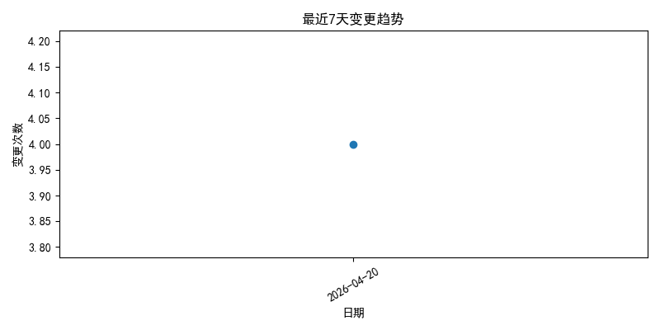
source_10_20260420_193559_trend.png

Slide 4
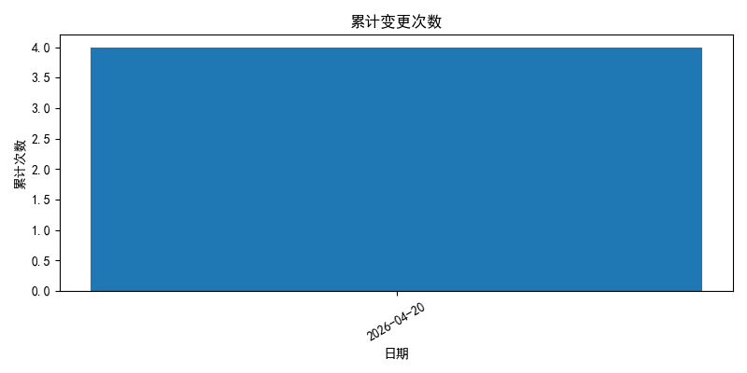
source_10_20260420_193559_cumulative.png

Slide 5

source_10_20260420_193559_top.png

